Slide 1




DYNAMO
Clase 8 – Explorando Propiedades
con RevitLookup
OM BIM
Notes:
"¡Bienvenidos a OMBIM! El canal donde simplificamos el mundo BIM con automatizaciones usando Dynamo. ¡Aprende, crea y optimiza tus proyectos!"

Slide 2
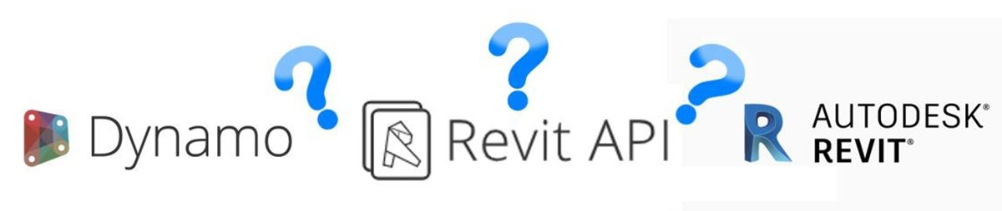
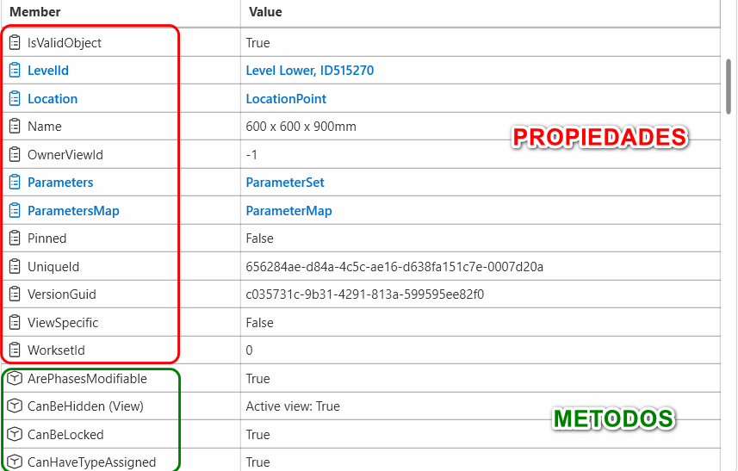
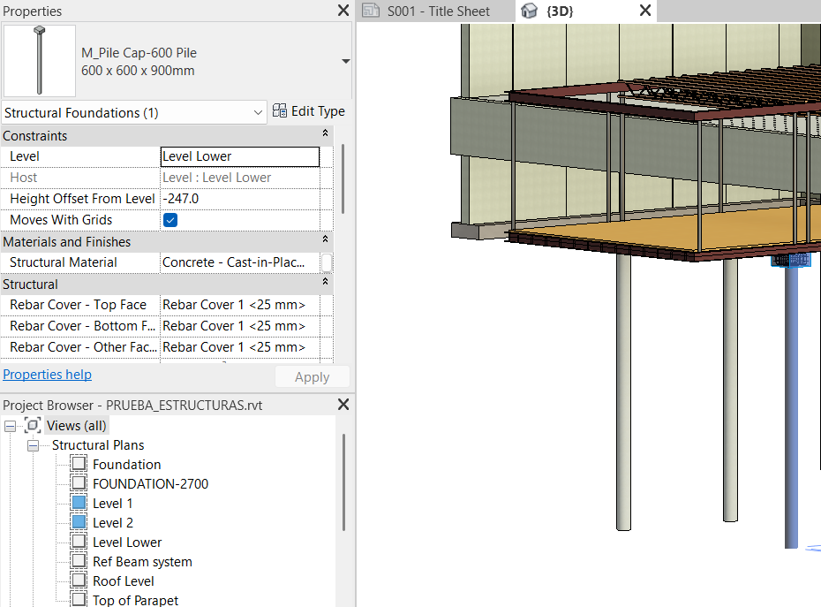
PROPIEDADES NO ES IGUAL QUE PARAMETROS
¿Qué es una propiedad?
Notes:
Cuando empiezas en Dynamo, uno de los mayores desafíos es entender cómo obtener información de los elementos en Revit. La clave está en distinguir entre propiedades y parámetros, y saber qué nodos usar.

Slide 3
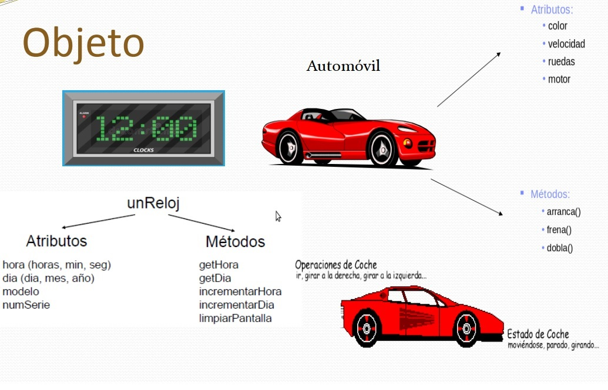

PROGRAMACION ORIENTADA A OBJETOS
Notes:
La Programación Orientada a Objetos (POO) es un paradigma de programación basado en objetos, que representan entidades del mundo real. Cada objeto combina datos (atributos) y comportamientos (métodos) que interactúan entre sí
Objeto: Una instancia de la clase (ej., "Muro de concreto A").
Atributos: Las propiedades o datos del objeto (ej., altura, material).
Métodos: Las funciones o acciones que el objeto puede realizar.

Slide 4

PROGRAMACION ORIENTADA A OBJETOS – REVIT API
Notes:
Propiedades vs Parámetros en Dynamo
Propiedades:
Características básicas del objeto, definidas por Revit (ej., ID, categoría, nombre).
Acceso: Nodos como Element.Name o Element.Id.
Parámetros:
Información adicional personalizable (ej., Área, Material, Tipo).
Acceso: Nodo Element.GetParameterValueByName (ingresando el nombre exacto del parámetro).
Diferencia clave:
Las propiedades son generales y parte del objeto.
Los parámetros son configurables y específicos del modelo.
¿Te interesa un ejemplo práctico con ambos?

Slide 5
¡VAMOS AL DYNAMO!
Notes:
pero bien . Esto facilita que nuestras actividades diarias, como la exportación de metrados o el modelado automatizado de geometría MEP, como luminarias, se realicen de manera más precisa y en un menor tiempo.

